Slide 1

Sortir du chaos climatique
Moi c’est Armel Prieur, je suis retraité de l’industrie puis du Conseil européen à Bruxelles
Je préside l’asso pour l’emploi sans carbone escape-jobs.fr
et l’alliance du compte carbone, le mécanisme de dotation de monnaie carbone à tous citoyens qui baisserait de 6% par an…

Slide 2
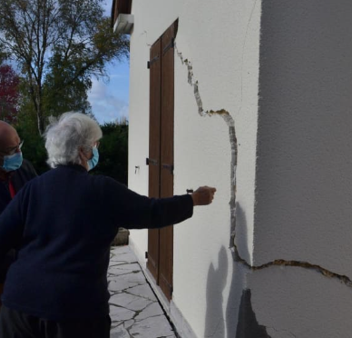
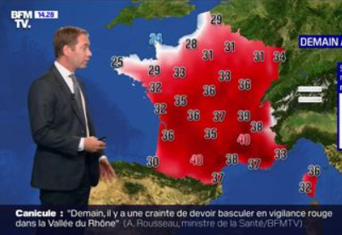
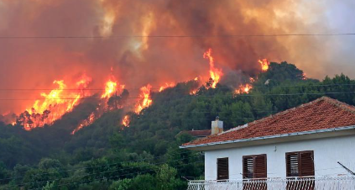
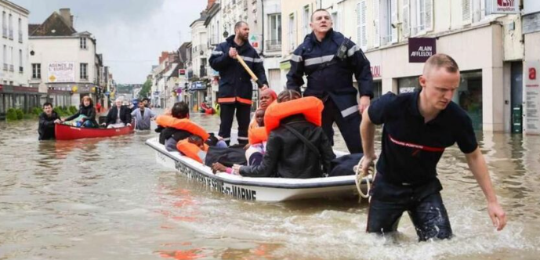
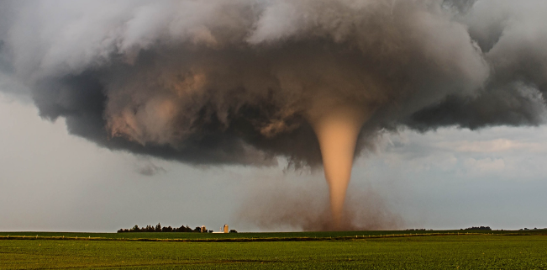
Cinq effets catastrophiques du réchauffement climatique

Slide 3
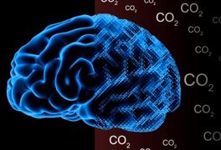
La NASA étudie les pertes de capacités humaines sous CO₂…
Des études répertoriées par le GIEC ont calculé que nous pourrions atteindre 550 ppm CO₂ en 2050 et 1000 en 2100 dans l'atmosphère de la terre. Nous pourrions subir une perte moyenne de 15% de nos capacités cognitives selon Rob Hopkins qui les cite page 79 dans "Et si..." 2020, Actes sud.
Les effets de la concentration du dioxyde de carbone sur le cerveau sont étudiés depuis longtemps pour les milieux confinés, Joseph Allen démontre qu'une augmentation de 600 à 1000 ppm génère une perte de 21% de nos capacités cognitives (mémorisation, vitesse de réaction, capacités de reconnaissance...).
Source Allen https://urlz.fr/nRWE

Slide 4

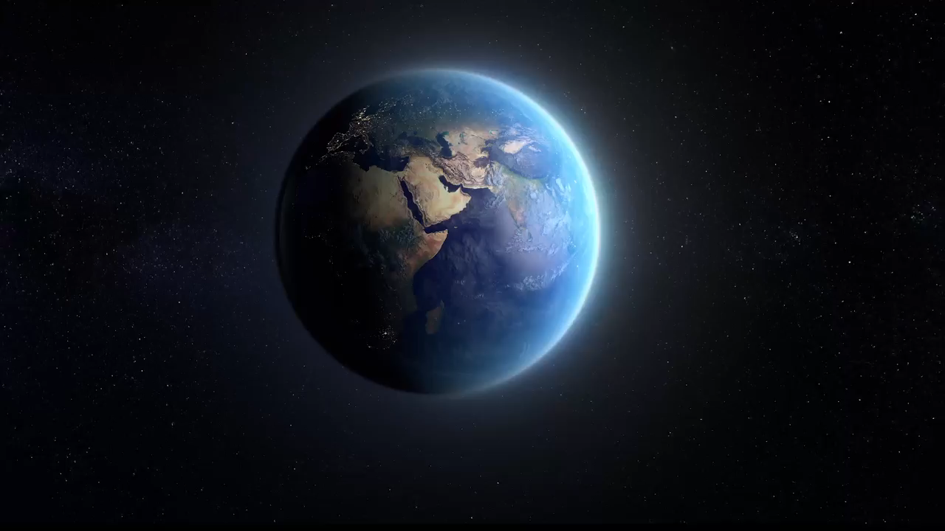
Visible sur https://comptecarbone.cc

Slide 5
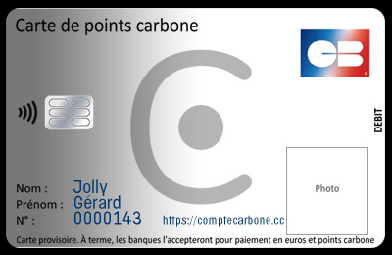
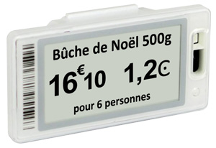

Le compte carbone en 3 étapes
1-Une loi d’étiquetage
2-Une dotation de points carbone pour tous
3-Un référendum pour taux de réduction

Slide 6
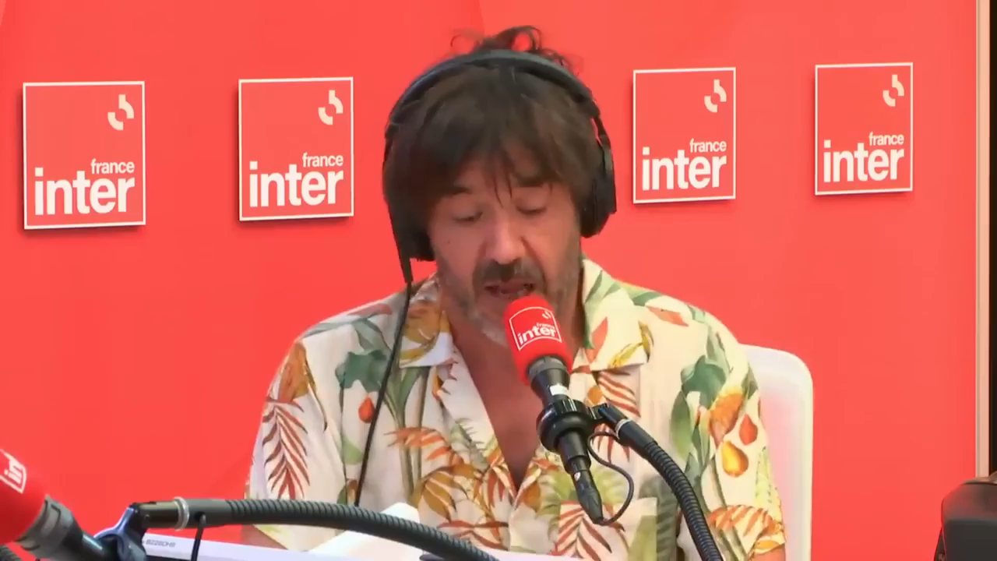
Rire avec Thomas VdB

Slide 7
Et mon empreinte carbone ?
Se rendre compte de son empreinte personnelle et familiale par fiche rapide
Détailler par l’appli CARBOMETRE
Utiliser l’appli « Nos gestes climat »

Slide 8
Le trio d’arguments
Avec 9000 points carbone ou Ͼ nous serions 42 millions de français bénéficiaires, seuls les très riches seraient déficitaires.
Puisque nous devons être à 2t/p/an en 2050, voyons l’effort demandé : comme les fournisseurs auront été obligés de décarboner par l’effet levier, les simulations montrent que 2t en 2050 seraient équivalents* à 6t aujourd’hui…
Les entreprises seront stimulées par l’étiquetage carbone, poussées à décarboner à qui mieux mieux pour se faire valoir (et garder leurs clients).
Débattre ?

Slide 9
Je voulais vous alerter et vous rassurer
Des questions ?
Retrouvez le diaporama sur https://comptecarbone.cc
Le livre des points carbone https://poink.eu
Une description élargie sur https://fr.wikipedia.org/wiki/Compte_carbone
Des objections sur https://agencecarbone.fr/objections
Merci de votre attention

